Slide 1
الطابع الجمالي وابراز فكرة التمرين
- دهان الوجه الأول
- تطبيقات لطرق الإخراج
تنفيذ ما يتناسب مع فكرة التمرين
- العدد والأدوات وقواعد الأمن والسلامة المصاحب لها

Slide 2
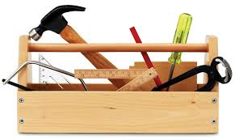
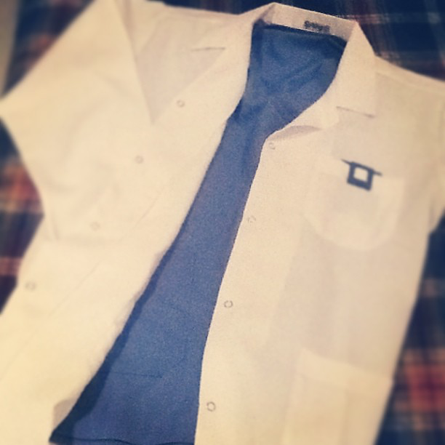
إرشادات الأمن والسلامه
أثناء العمل
تجنب المزاح بالعدد والأدوات أثناء العمل
داخل الورشة
الحرص على ارتداء البالطو قبل الدخول للورشة

Slide 3
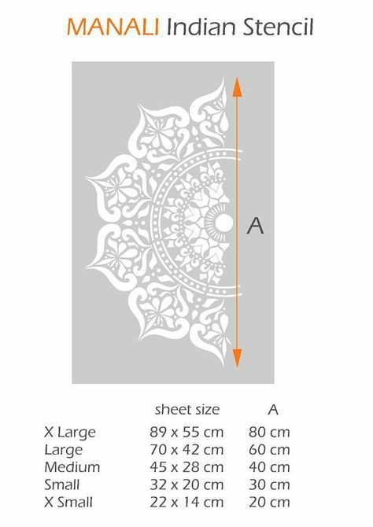
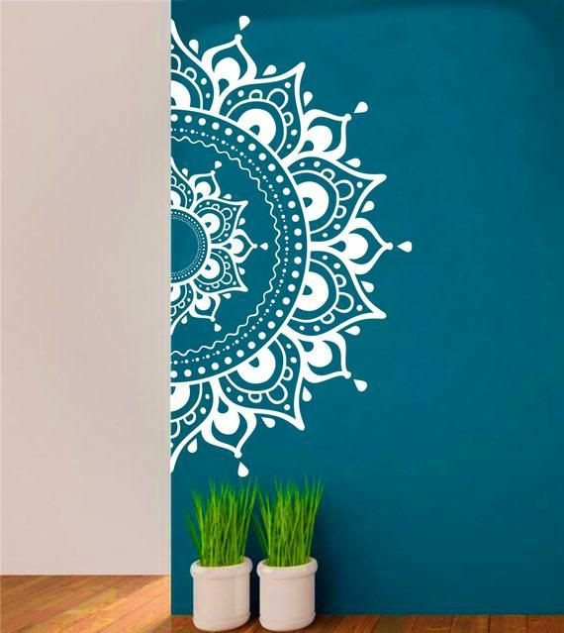
تطبيقات الإخراج النهائي
هي كلمات معربه تطلق على الرسومات الزخرفية أو الأشكال الهندسية المفرغة على قطع من البلاستيك متعدد السماكات.
وتباع في المكتبات على شكل ألواح مفرغة جاهزة للاستخدام بحيث كل ما عليك أن تضع عليها بالفرشاة أصباغ أو بسكين المعجون طبقة من المعجون لوضع تصميم معين على الحائط.
الاستانسيل
الإخراج بواسطة الاستانسيل

Slide 4
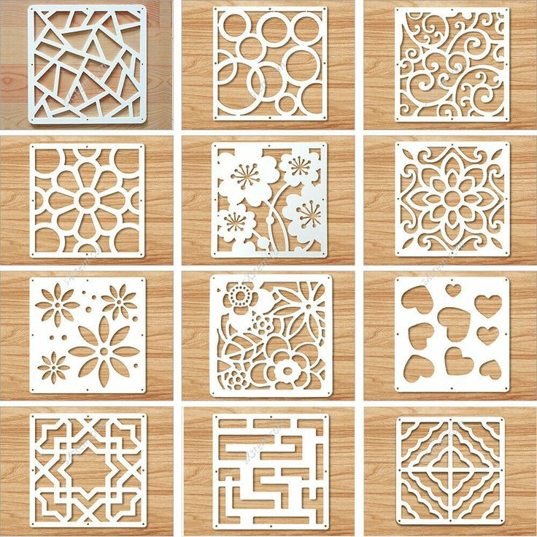
أنواع الاستانسيل
استانسيل لوحدات مختلفة
(زخرفية - نباتية – هندسية – تشكيلية – كتابية ........ الخ).

Slide 5
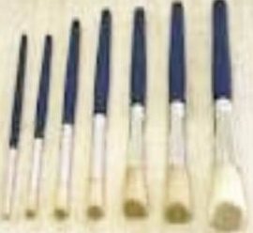
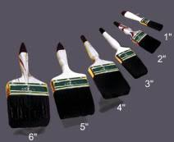
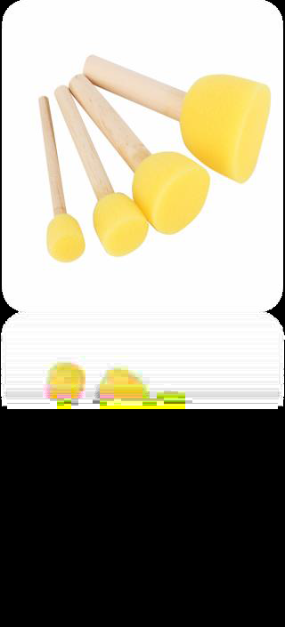
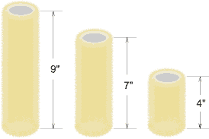
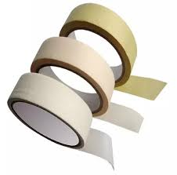
الأدوات المستخدمة في
عمل الاستانسيل
فرشاة أو رول أو مدق (أحجام مختلفة).
يستخدم كل من الفرشاة أو رول الدهان
أو المدق الإسفنجي أو المدق الفرش لتوزيع الدهان على الاستانسيل.
مدق الفرش
فرشاة بأحجام مختلفة
الشريط الورقي اللاصق.
يأتي بأحجام وألوان متعدده
يستخدم لتثبيت الاستانسيل
على الأماكن المطلوبة.
مدق إسفنجي
الرول بأحجام مختلفة

Slide 6
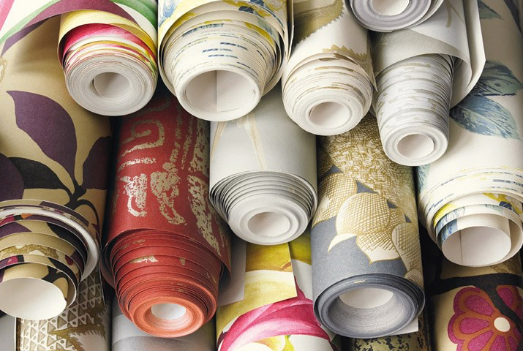
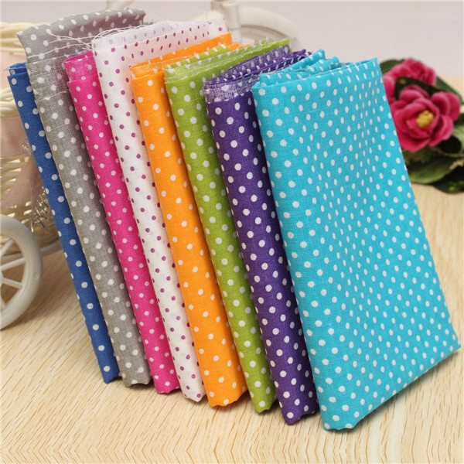
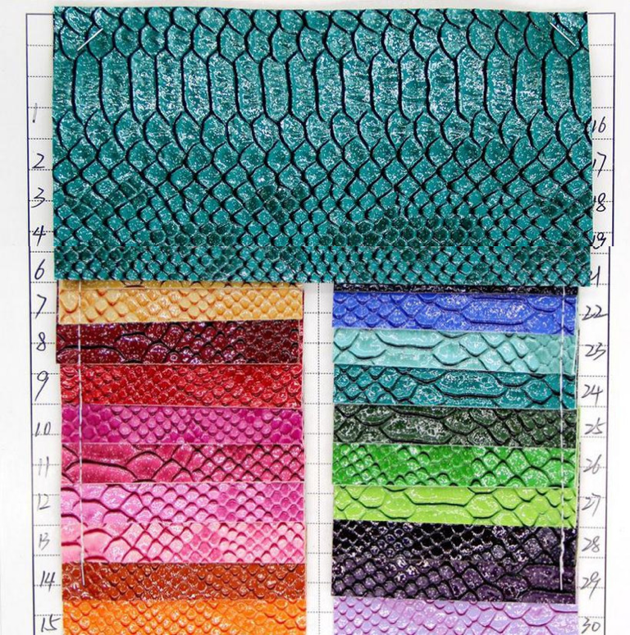
خامات التكسية

Slide 7
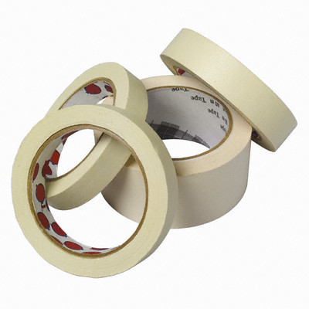
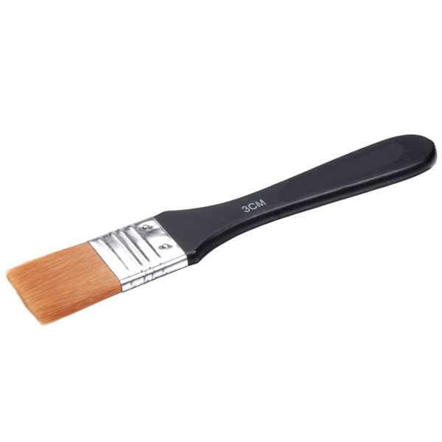
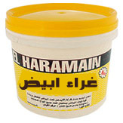
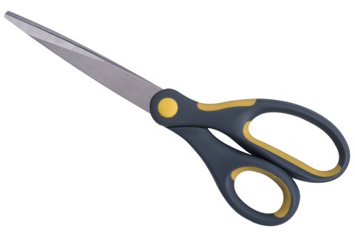
الأدوات المستخدمة في تثبيت الخامات

Slide 8
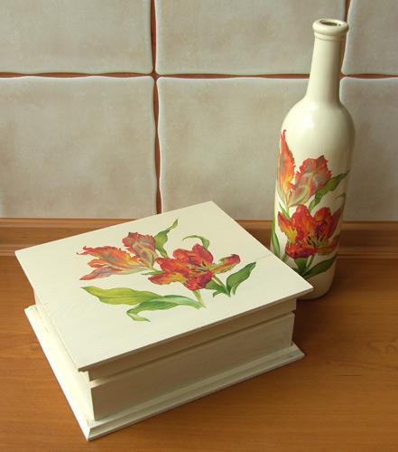
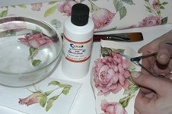
طريقة الإخراج بالديكوباج

Slide 10
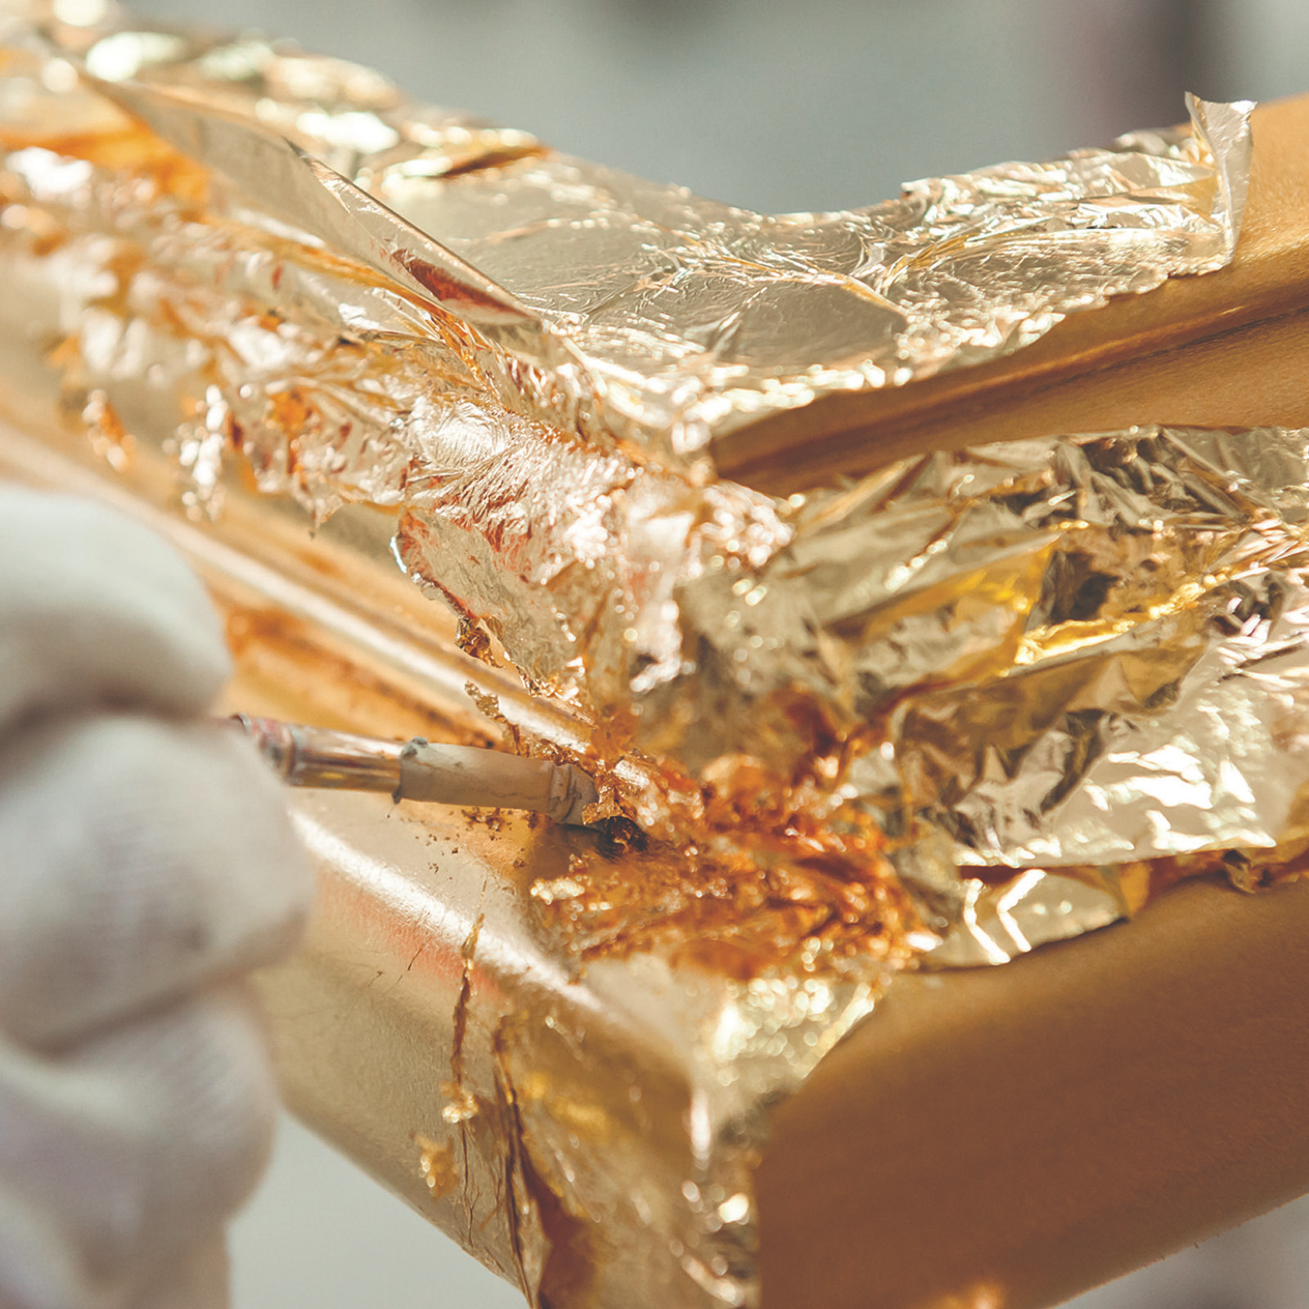

Slide 11
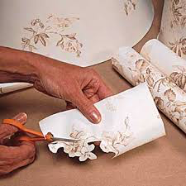
الديكو باج،،،،، التأني عند استخدام الديكوباج والمحافظه على الورق

Slide 12
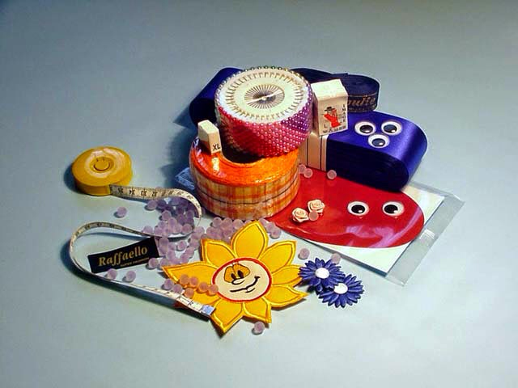
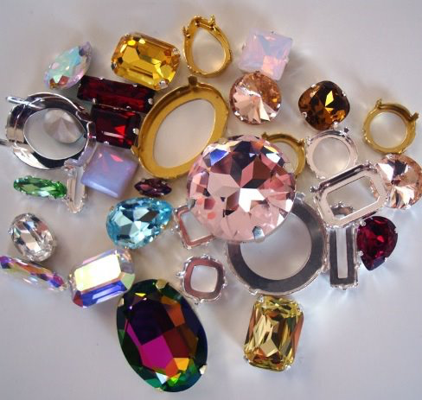
توضيف الخامات لابراز الجانب الجمالي

Slide 13
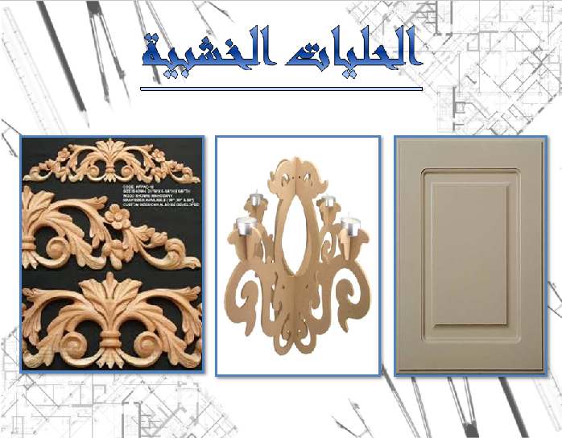

Slide 14
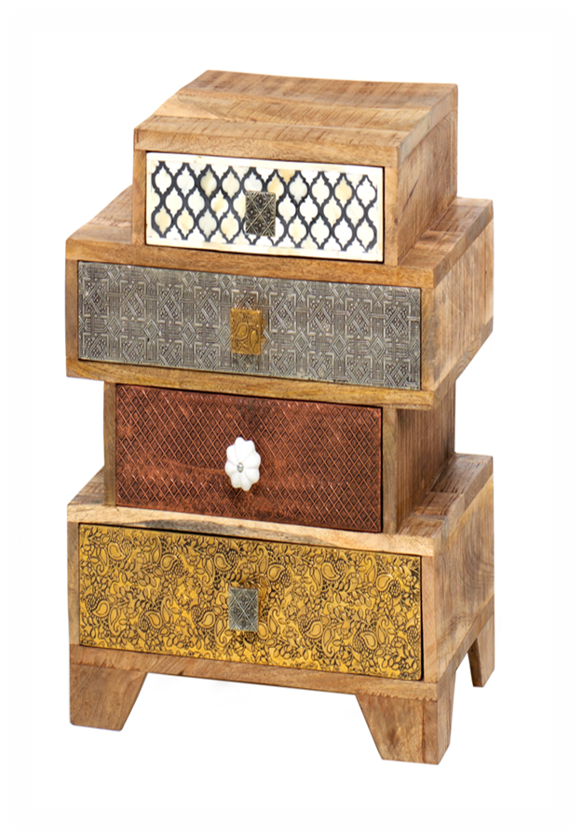

Slide 15
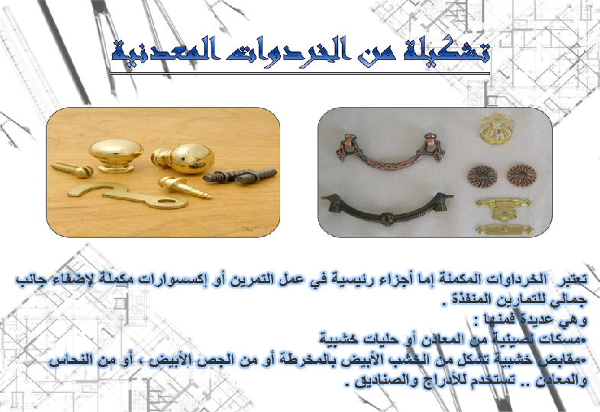

Slide 16
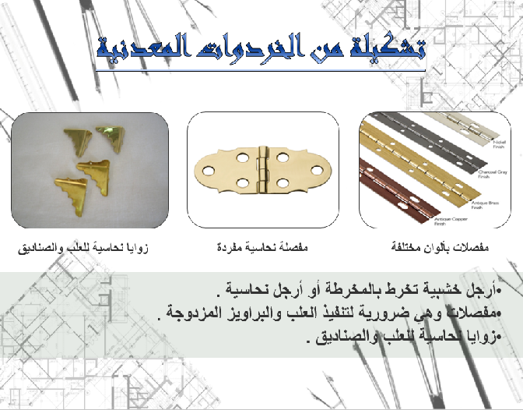

Slide 17

شكرا ً
لحسن استماعكم

